Slide 1
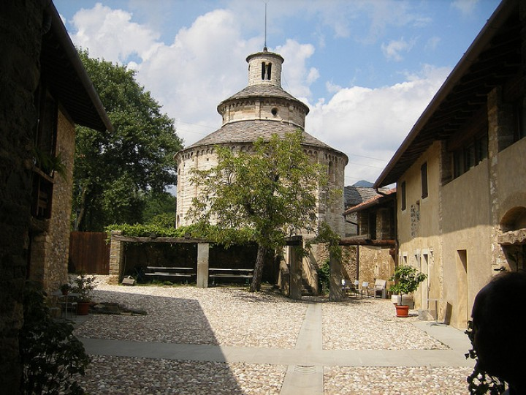
S.I.S.D – Seminario di Formazione Squadra Distrettuale
Antenna Europea del Romanico, San Tomè – Bergamo
Sabato, 13 febbraio 2016
Franco GIACOTTI
Presidente Commissione Distrettuale
Relazioni Pubbliche

Slide 2
Pubblica Immagine e Relazioni Pubbliche
Obiettivi dal manuale della Commissione:
Promuove il Rotary presso pubblico esterno e favorisce la comprensione e il sostegno dei programmi
Sensibilizza i Rotariani sull’importanza delle loro azioni per attrarre donazioni e nuovi soci
Come:
Condividendo con i Club i materiali per le pubbliche relazioni
Promuovendo il Rotary fra i Non Rotariani
Trasmettendo ai media del materiale pubblicabile
Promuovendo tutti gli aspetti delle attività del Rotary
Cercando occasioni per parlare ai singoli Club

Slide 3
Immagine 1

Slide 4
Immagine 2

Slide 5
Confronto
Acqua meravigliosa, sabbia, palme
Immagine sgranata
Un luogo un po’ etereo, sia pure evidentemente bellissimo
Non si sa come ci si arriva
Che cosa si costruisce
Non c’è sabbia, non ci sono palme
L’immagine è molto definita
E’ un luogo costruito, potrebbe essere nel Mediterraneo
C’è una strada con un percorso
C’è una costruzione finale

Slide 6
L'immagine è zero, la sete è tutto.
Ascolta la tua sete

Slide 7
Fondazione Rotary
Un luogo un po’ etereo, sia pure evidentemente bellissimo
Non riguarda i Club, ci si occupa dei grandi temi
E’ una strada per portare avanti i progetti
E’ l’immagine migliore del Rotary, con progetti come PolioPlus

Slide 10
Relazioni con Funzioni Distrettuali

Slide 11
Relazioni Pubbliche
Franco Giacotti | Presidente Commissione
Mariano Da Ronch | Comunicazione Istituzionale | Rapporti con istituzioni, associazioni, aziende
Piero Gagliardo | Social Network | Valorizzazione e coordinamento degli strumenti digitali
Matteo Meregalli | Eventi | Raccolta e distribuzione informazioni sugli eventi più significativi del Distretto
Luca Michelli | Comunicazione con i Club | Newsletter e distribuzione informazioni ai Club
Roberto Vallardi | Comunicazione con i media | Newsletter e distribuzione informazioni ai media

Slide 12
Supporto media
Responsabile | Club | Area geografica
Ramona Brivio |  | Brianza Nord
Mino Carrara |  | Orobica
Elisabetta Del Curto | E-Club | Adda
Antonio Franzi |  | Seprio
Matteo Meregalli |  | Lario
Luca Michelli |  | Olona
Roberto Vallardi | Monza Ovest | Monza

